Slide 1
01
Power9 Family Routine
Lab 2 · Thiết kế UI/UX có hỗ trợ AI: Google Stitch → Figma
Ứng dụng hỗ trợ phụ huynh duy trì những thói quen nhỏ giữa nhịp sống gia đình.
Vấn đề
Hướng giải pháp
Thời gian bị chia nhỏ; kế hoạch dài khó duy trì; khó chọn hoạt động phù hợp với khoảng rảnh hiện có.
Gợi ý thói quen 3–10 phút, hiển thị thời lượng rõ và cho phép đánh dấu hoàn thành nhanh.
Nhóm thực hiện: Phạm Quang Đức · Văn Quang Duy · Nguyễn Tống Khánh Vĩnh · Đặng Đình Long
Bằng chứng: repository · Figma · ảnh xuất từ Google Stitch

Slide 2
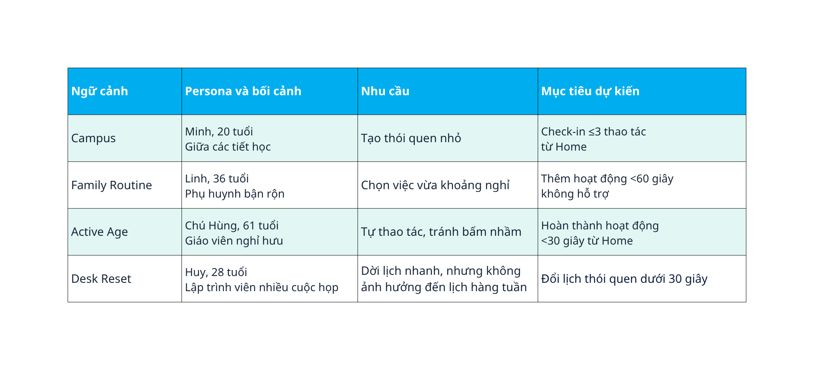
02
Persona và vấn đề trọng tâm
Bốn persona là giả định phục vụ thảo luận thiết kế, chưa phải kết quả khảo sát.
Linh — persona chính
Minh
Huy
Chú Hùng
36 tuổi · phụ huynh có con nhỏ
Chọn/thực hiện thói quen ngắn giữa các lần bị gián đoạn.
Mục tiêu: thêm thói quen <60 giây.
Sinh viên
Check-in từ Home ≤3 thao tác.
Nhân viên văn phòng
Đổi lịch thói quen <30 giây.
Người nghỉ hưu
Tìm và đánh dấu hoạt động <30 giây.
Problem statement
Linh cần một ứng dụng Power9 giúp chọn và theo dõi các thói quen ngắn phù hợp nhịp sinh hoạt gia đình, để duy trì mỗi ngày mà không phải lập kế hoạch phức tạp.
Tình huống thiết kế: sau khi đưa con ngủ, Linh có 5 phút và muốn chọn một hoạt động thư giãn có thể hoàn thành ngay.

Slide 3

03
Kiến trúc thông tin
Tám màn hình chính được tổ chức theo bốn khu vực hành động của Power9.
S01 · Hôm nay
S02 · Ăn uống
S03 · Thư giãn
S04 · Kết nối
xem và check-in
hoạt động dinh dưỡng
hướng dẫn ngắn
hoạt động cùng gia đình
S05 · Khám phá
S06 · Chi tiết
S07 · Lịch thói quen
S08 · Lịch sử & tiến độ
tìm thói quen
đọc và thêm
đổi lịch / nhắc
xem kết quả
Điều hướng chính: Hôm nay · Ăn uống · Thư giãn · Kết nối. Khám phá, Chi tiết, Lịch và Lịch sử là các màn hình chức năng.

Slide 4

04
Ba luồng người dùng
Mỗi luồng có happy path; luồng đổi lịch có nhánh kiểm tra và phản hồi lỗi.
F01 · Thêm thói quen
S01 Hôm nay → S05 Khám phá → S06 Chi tiết → “Thêm vào hôm nay” → S01
F02 · Hoàn thành
S01 → chọn “Thở chậm” → “Hoàn thành” → trạng thái đã lưu → S08
F03 · Đổi lịch
S01/S06 → S07 Lịch → chọn ngày/giờ → lưu → xác nhận; dữ liệu thiếu → thông báo lỗi
Phục hồi: nếu không chọn giờ nhắc hoặc không lưu được lịch, hiển thị thông báo và giữ nguyên dữ liệu đã nhập.

Slide 5
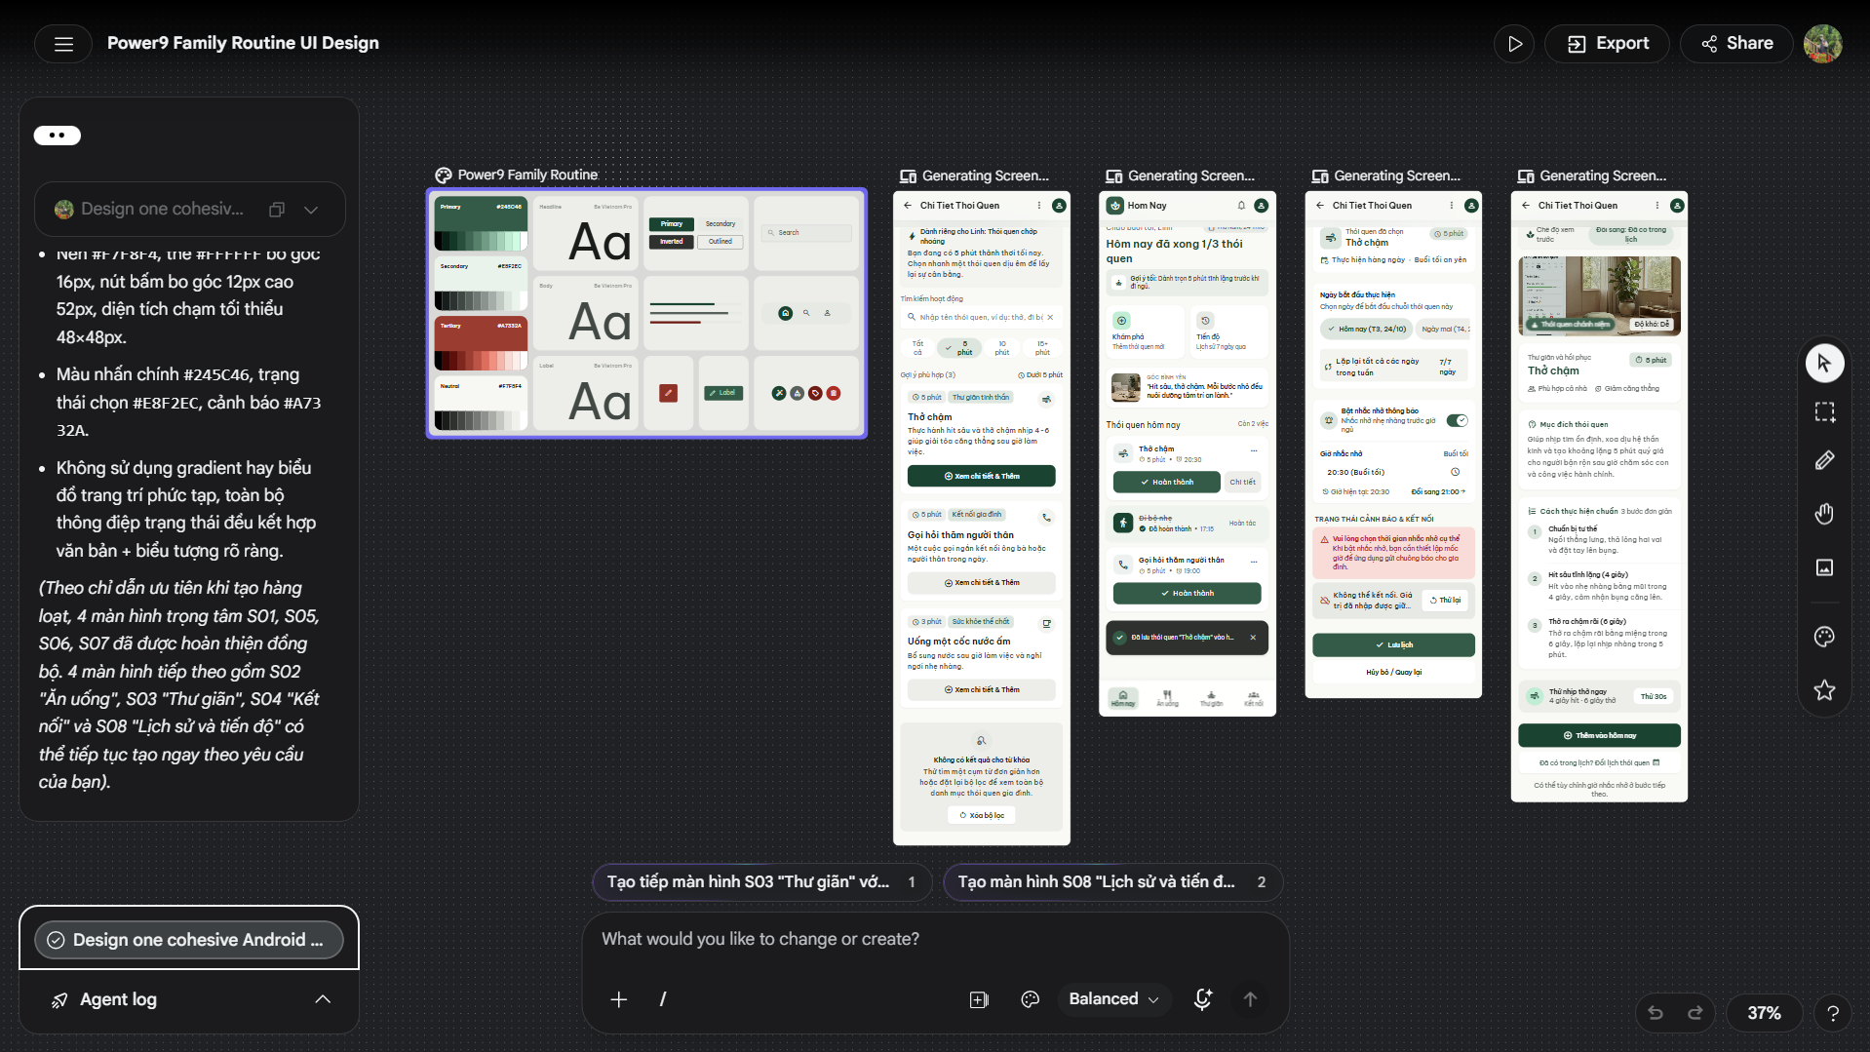
05
AI UI Generation
Google Stitch được dùng để tạo bản UI đầu; prompt, ảnh đầu ra và thay đổi được lưu trong repository.
Prompt khởi đầu (P00)
“Thiết kế ứng dụng Android Power9 Family Routine cho Linh. Ưu tiên các thói quen 3–10 phút, thao tác nhanh, nhãn rõ ràng và phản hồi lưu thành công.”
Ràng buộc đưa vào prompt
Giao diện Android; tiếng Việt có dấu; nút lớn; nội dung gần gũi; hiển thị thời lượng trên card; không dùng gradient.
Bằng chứng đầy đủ: ai/prompts/P00-stitch-initial.md · assets/stitch/V00/

Slide 6

06
Ba vòng lặp và critique
Các thay đổi được đối chiếu với persona Linh, khả năng đọc và rủi ro thao tác.
I01 · Ngôn ngữ
I02 · Màu và trạng thái
I03 · Nội dung & hành động
Chuẩn hóa toàn bộ nhãn và nội dung sang tiếng Việt có dấu.
Chuyển xanh lá sang xanh biển; bổ sung trạng thái thêm/lưu/lỗi.
Tách trạng thái “mới” và “đã thêm”, làm rõ nút hành động.
5 phát hiện UX: (1) thời lượng phải thấy ngay; (2) icon cần kèm nhãn; (3) nhắc lịch cần sửa nhanh; (4) lưu phải có phản hồi; (5) trạng thái trống/lỗi cần chỉ đường tiếp theo.
Quyết định: chấp nhận thẻ có thời lượng; chỉnh nhãn/nút; bổ sung trạng thái lỗi. Tài liệu: ai/critiques/C00-response.md

Slide 7

07
Quyết định thiết kế
Các quyết định cần bảo vệ được bằng nhu cầu persona và tính dễ dùng.
Chấp nhận
Chỉnh sửa
Hiển thị “5 phút” trên card để Linh chọn việc vừa khoảng rảnh.
Dùng nhãn + biểu tượng cho thao tác chính, hỗ trợ người dùng ít quen app.
Chỉnh sửa
Loại bỏ
Tách “Thêm vào hôm nay” và “Đổi lịch” để giảm bấm nhầm.
Không thêm tính năng chat thời gian thực vì không phục vụ mục tiêu Lab 2.
Nguyên tắc kiểm tra: rõ trạng thái · ít lựa chọn mỗi màn · thao tác một tay · phản hồi sau khi lưu.

Slide 8

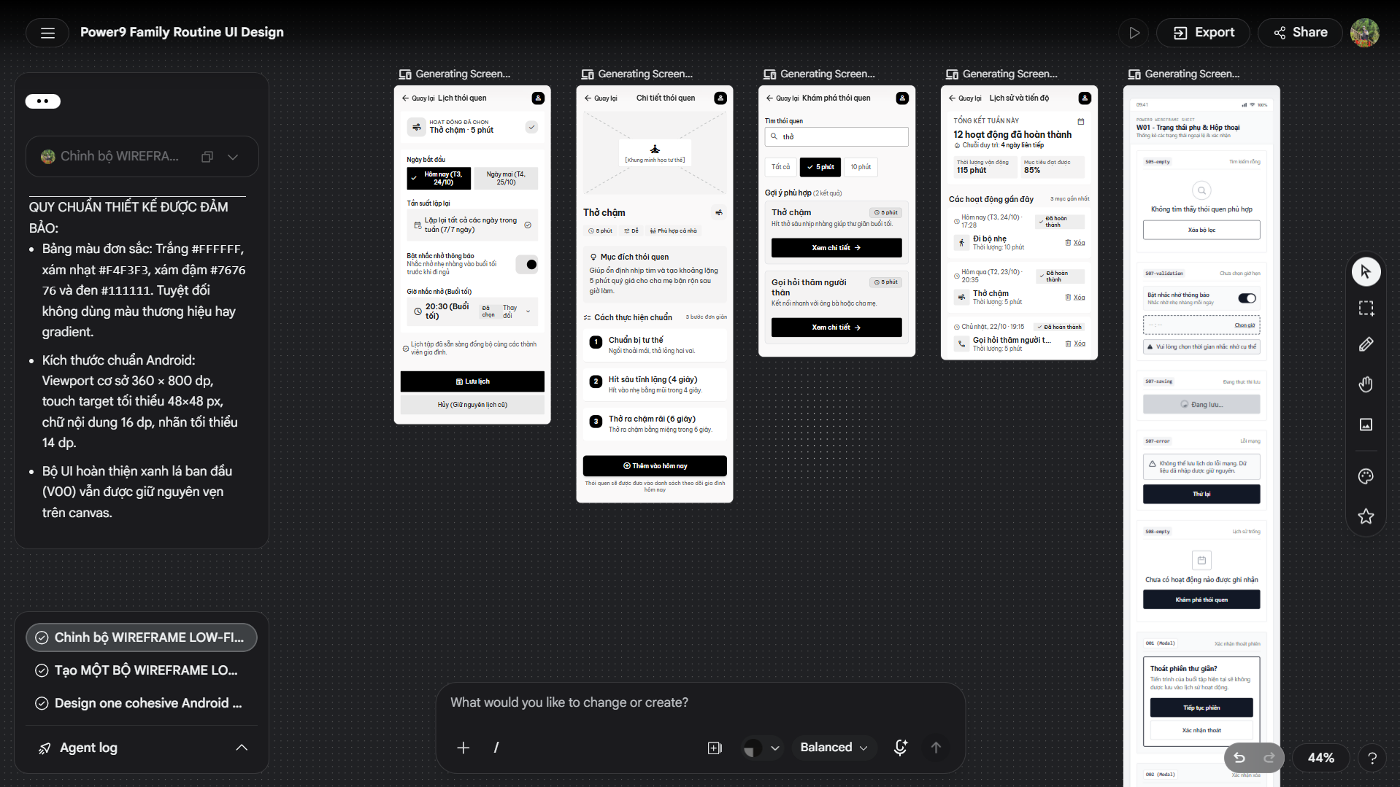
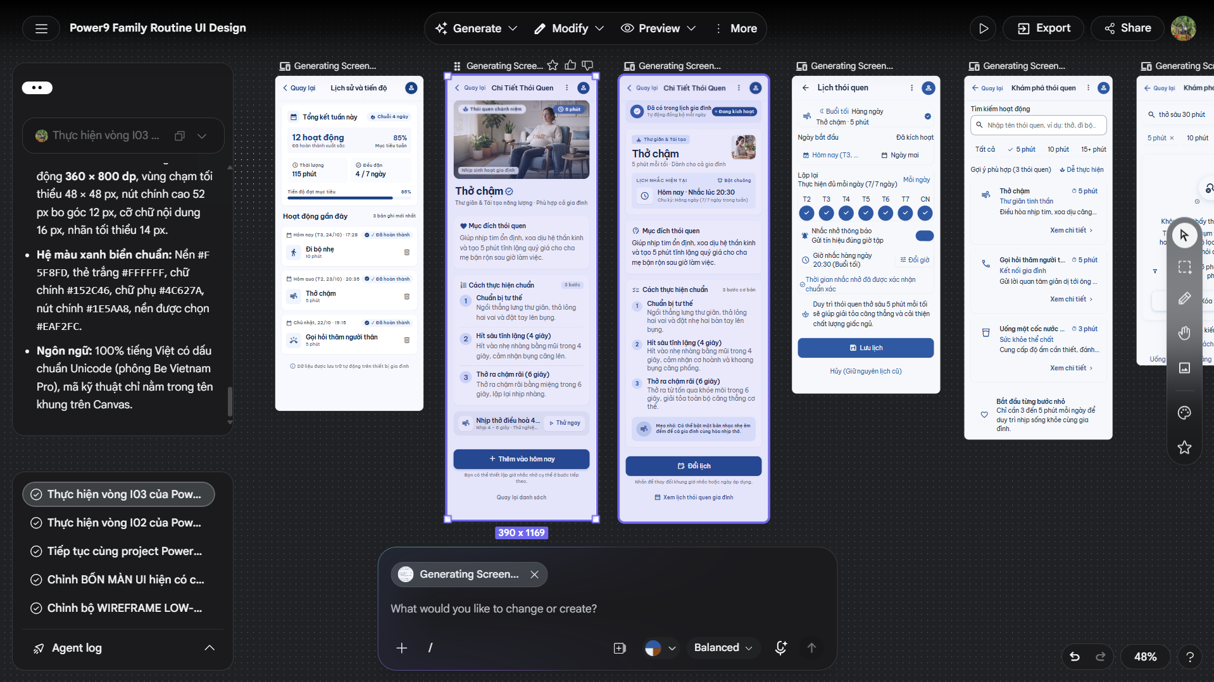
08
Wireframe → Final UI
Wireframe xác định cấu trúc và luồng trước khi hoàn thiện nội dung, màu sắc và trạng thái.
Wireframe
Final UI từ Stitch

Slide 9
09
Design system
Token và component được định nghĩa để đồng bộ các màn hình Android.
Primary
#1E5AA8
Surface
#F5F8FD
Text
#152C46
Selected
#EAF2FC
Error
#A7332A
Typography & spacing
Nhóm component
Be Vietnam Pro; body tối thiểu 14 dp; nhãn 14 dp; spacing 8/12/16/24 dp; bán kính thẻ 16 dp.
Button · Text field · Card · Navigation · App bar · Dialog · Loading · Empty · Error.
Trạng thái cần thể hiện: Default / Selected / Disabled / Error / Empty. Ảnh liên kết instance trên Figma sẽ bổ sung sau khi đồng bộ Final UI.

Slide 10
10
Accessibility và responsive
Các tiêu chí được dùng để kiểm tra thiết kế trước khi bàn giao.
Kích thước
Khả năng đọc
Trạng thái
Khung cơ sở Android 360 × 800 dp
Vùng chạm tối thiểu 48 × 48 dp
Nút chính cao 52 dp
Chữ nội dung ≥14 dp
Tương phản văn bản thường ≥4.5:1
Nhãn không chỉ dựa vào màu
Thông báo lưu thành công rõ ràng
Xác nhận trước hành động xóa
Có lỗi và trạng thái trống
Cần bổ sung trước khi nộp: ảnh kiểm tra 360 dp và 412 dp từ Figma, cùng ảnh đối chiếu vùng chạm và contrast cho các màn chính.
Các thông số trên là tiêu chí thiết kế; kiểm chứng trực quan trong Figma vẫn đang chờ bổ sung.

Slide 11


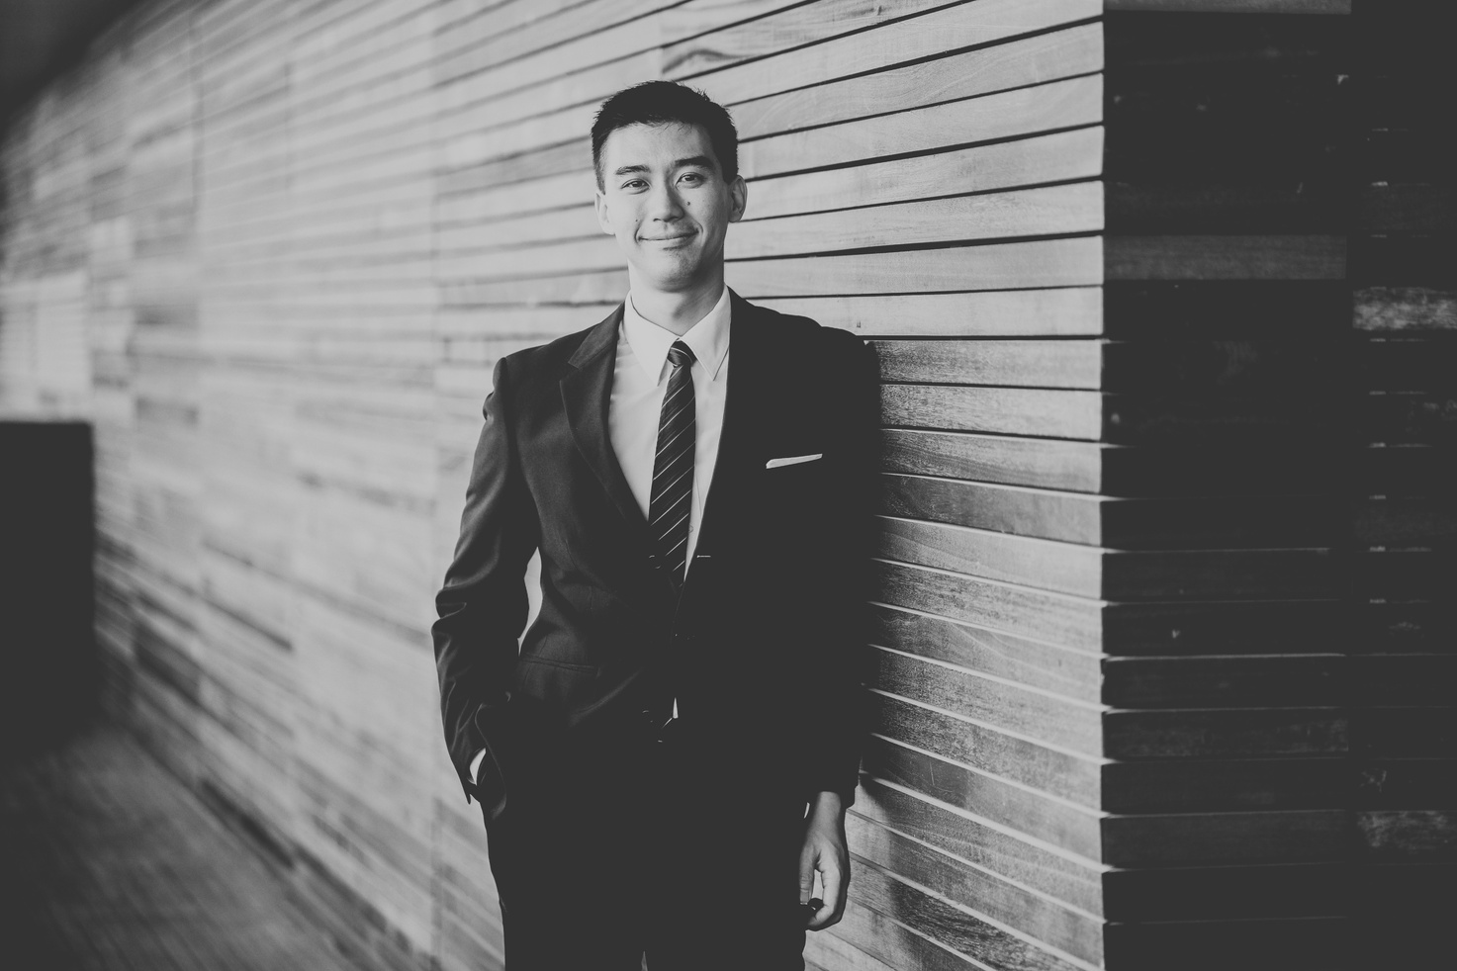
11
Live prototype
Kịch bản demo đã xác định; cần nối liên kết trong Figma trước khi trình bày.
Demo 1
Demo 2
Demo 3
Mở Hôm nay → Khám phá → xem Chi tiết → thêm “Thở chậm” vào hôm nay.
Từ Hôm nay đánh dấu hoàn thành → xem phản hồi → mở Lịch sử & tiến độ.
Mở Lịch thói quen → đổi ngày/giờ → lưu; thử thiếu dữ liệu để xem lỗi.
Vị trí bổ sung: ảnh hoặc video prototype đã nối trong Figma
Trạng thái hiện tại: màn hình nguồn đã có; liên kết prototype và kiểm tra không dead-end cần hoàn tất.

Slide 12

12
Handoff và tổng kết
Tài liệu bàn giao được tổ chức theo từng màn hình và mapping sang Flutter.
Handoff hiện có
Cần bổ sung trước nộp
8 màn hình × 6 trường: mục tiêu, entry, component, state, interaction, navigation.
2 bảng mapping Token → Flutter và Component → Widget.
Đồng bộ 8 Final UI nguồn gốc vào Figma; liên kết 3 flow; kiểm tra 412 dp; chụp ảnh bằng chứng theo checklist.
Tài liệu: handoff/flutter-handoff.md · design/design-decisions.md · ux/user-flow.md
Cảm ơn thầy/cô và các bạn

